Slide 1
Поліхудожній образ світу
Підготував учень 9 – Г класу
Хобта Вячеслав

Slide 2
Зміст
Архітектура
Театр
Живопис
Музика
Кіно
Висновок

Slide 3
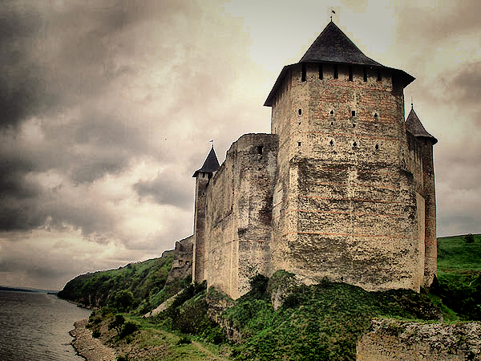
Архітектура
Архітектура – це камяна філософія.

Slide 4
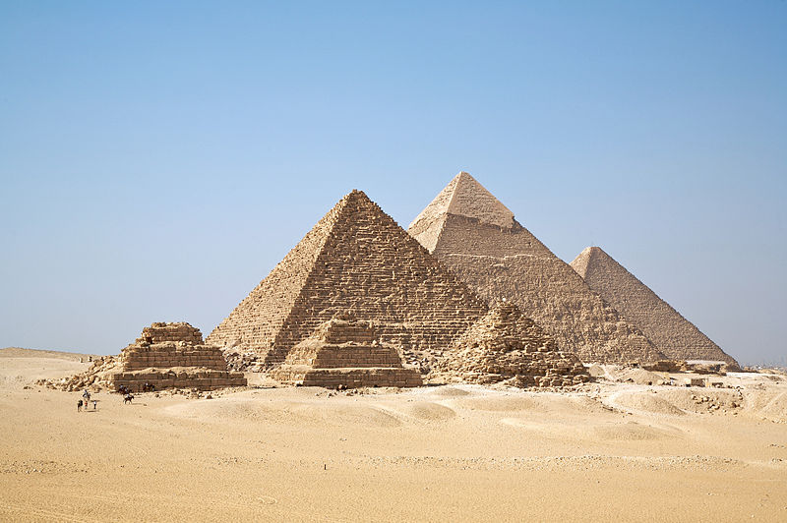
Найвеличніше архітектурне творіння
Піраміди в Гізі.

Slide 5
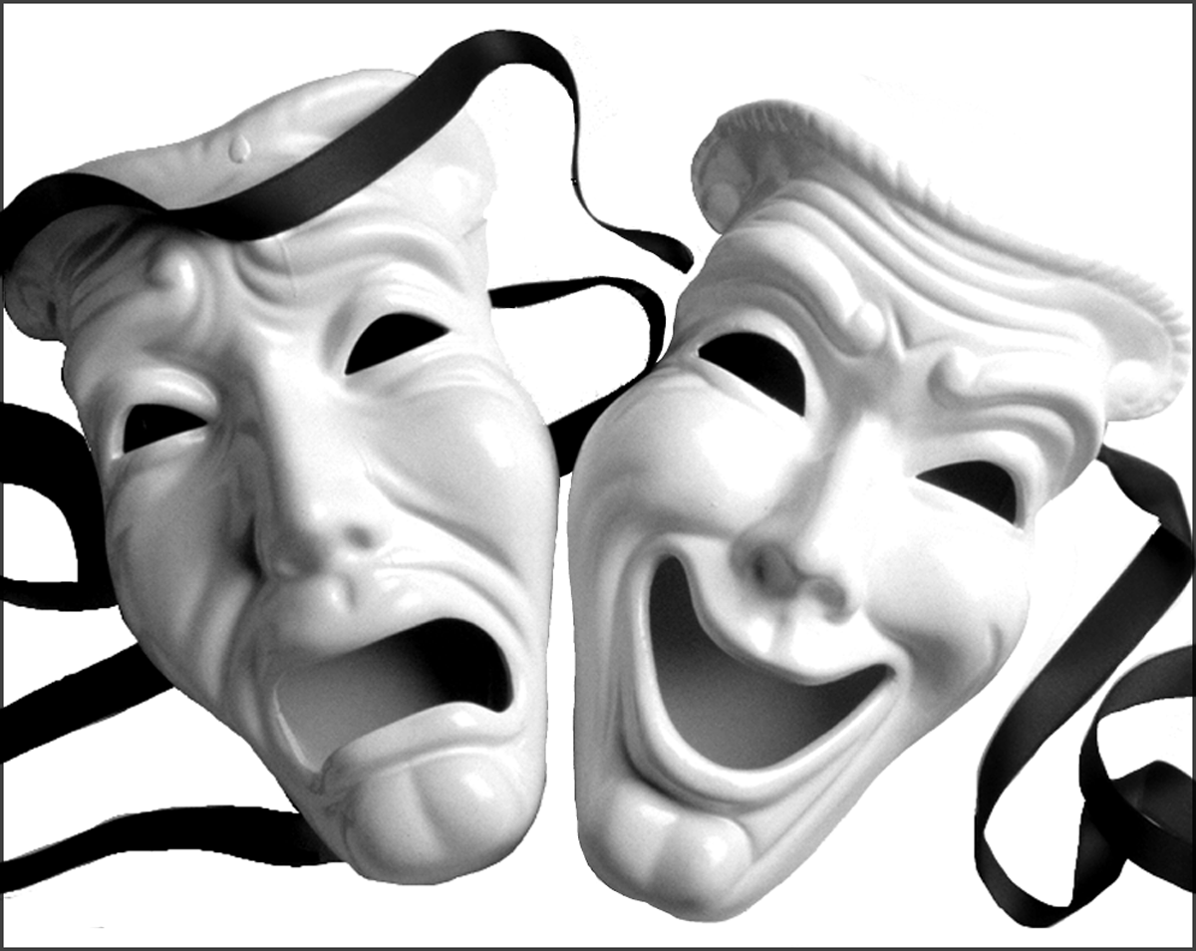
Театр
Театр – мистецтво, яке вчить людей використовувати добро та інші моральні почуття у відношенні до інших.

Slide 6
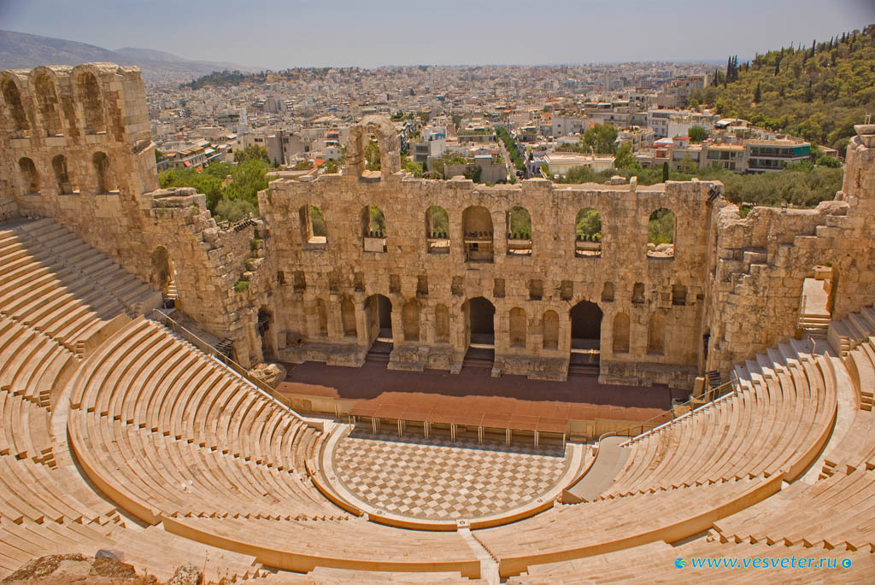
Найвеличніша театральна вистава
Найвеличнішими і найвідомішими театральними виставами вважають театральні вистави у Стародавній Греції.

Slide 7
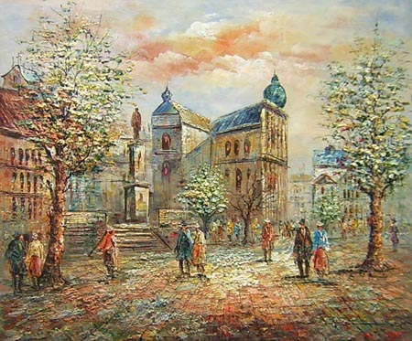
Живопис
Живопис – мистецтво пробудження людини через очі.

Slide 8
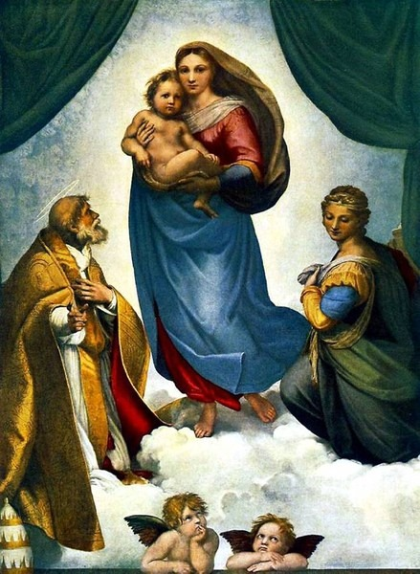
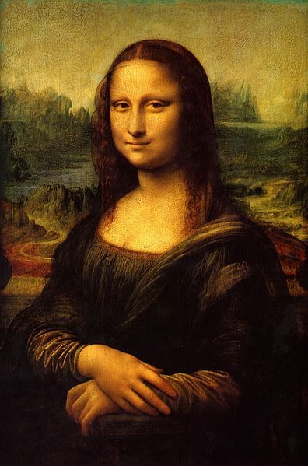
Найвеличніше живописне творіння
Леонардо да Вінчі Рафаель «Сикстинська мадонна»
”Джоконда” / Мона Ліза

Slide 9
Музика
Музика – це мистецтво пробудження у людини розуму і почуттів.

Slide 10
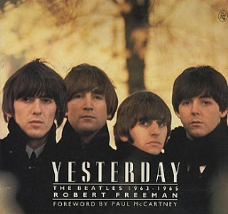
Найвеличніша музика
Авжеж, музика існує вже досить довго і ми не можемо назвати саму найвеличнішу. Розглядаючи музику останніх століть, то перемагає The Beatles — Yesterday.

Slide 11
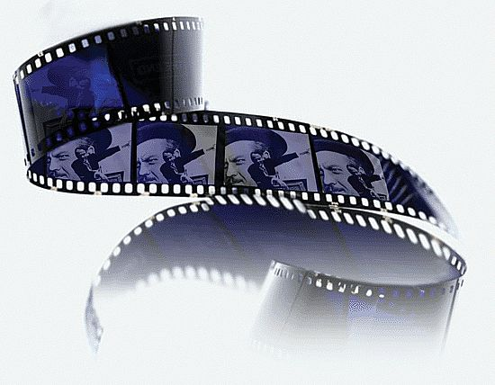
Кіно
Кіно – мистецтво надання людям бачення різних ситуацій у житті і переосмислення своїх помилок.

Slide 12
Найвеличніше кіно
Фільм «Ісус»

Slide 13
Висновок
Отже, поліхудожній образ – це оточуюче, що зображане в обєднані різних видів мистецтва. Втілюючи у власних образах ідеал краси, він пробуджує в нас художника, музиканта, вчить відчувати й розуміти красу, творити відповідно до її законів, формує художньо-цінносний світогляд.

Slide 14
Інформація взята з:
Google.fotos.com
Reyting.net

